Slide 1
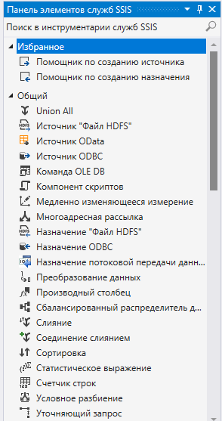
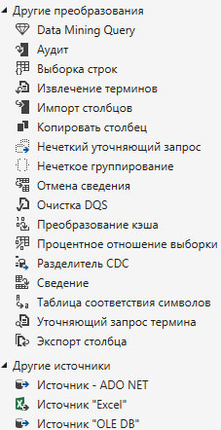

MS SSIS. Спеціальні трансформації. Slowly Changing Dimension (SCD) (Повільно змінювана розмірність)
SQL Server Integration Services
SQL Server Analysis Services
SQL Server Reporting Services

Slide 2
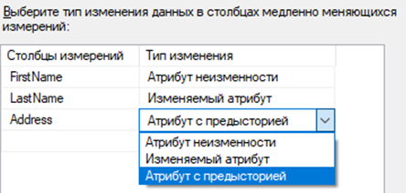
Повільно змінювана розмірність
Адреса
Прізвище
Посада
Оклад
Сімейний стан
Кількість дітей
Авто
E-mail
…
Постачальники
Перевізники
Категорії товарів
Службовці
Філії
…

Slide 3
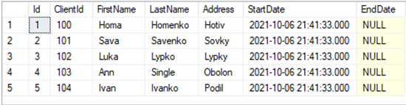
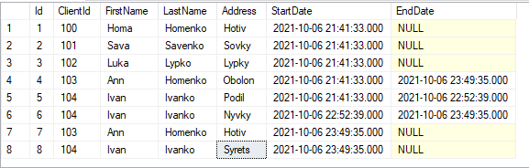
Повільно змінювана розмірність

Slide 4
TABLE Client_Source та перша «порція даних» для TABLE DimClient (1/2)
USE MySSIS
CREATE TABLE Client_Source(ClientId int, FirstName varchar(50), LastName varchar(50), Address varchar(50))
go
insert into Client_Source values(100, 'Homa', 'Homenko', 'Hotiv')
insert into Client_Source values(101, 'Sava', 'Savenko', 'Sovky')
insert into Client_Source values(102, 'Luka', 'Lypko', 'Lypky')
insert into Client_Source values(103, 'Ann', 'Single', 'Obolon')
insert into Client_Source values(104, 'Ivan', 'Ivanko', 'Podil')
go
CREATE TABLE DimClient(Id int identity, ClientId int, FirstName varchar(50), LastName varchar(50),
Address varchar(50), StartDate datetime, EndDate datetime)
go
select * from Client_Source
select * from DimClient

Slide 5
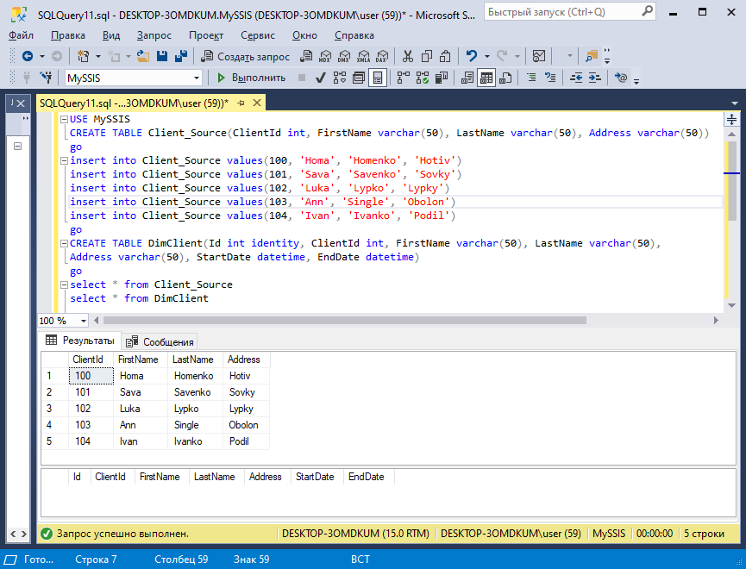
TABLE Client_Source та перша «порція даних» для TABLE DimClient (2/2)

Slide 6
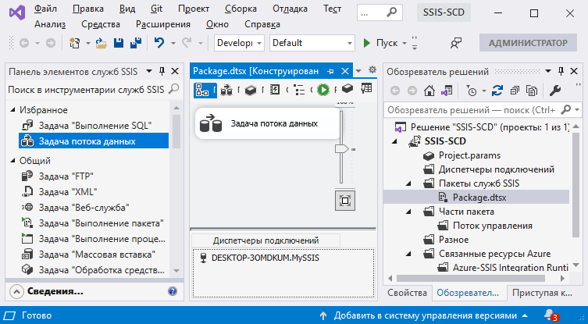
Структура пакету (1/3)

Slide 7
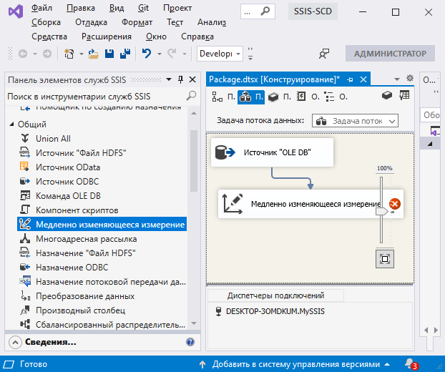
Структура пакету (2/3)

Slide 8
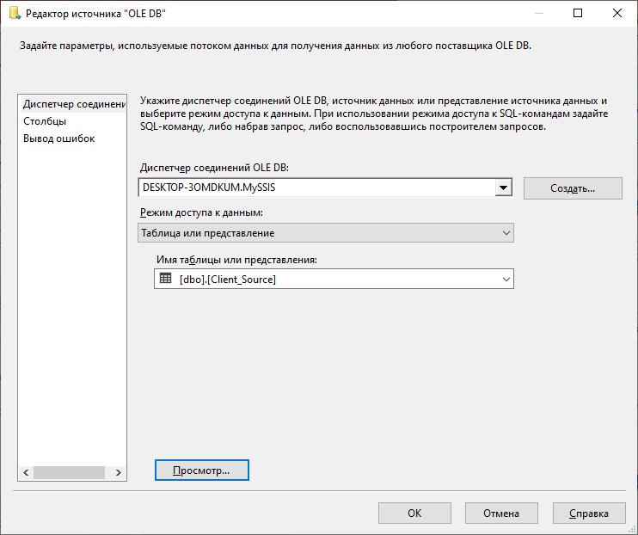
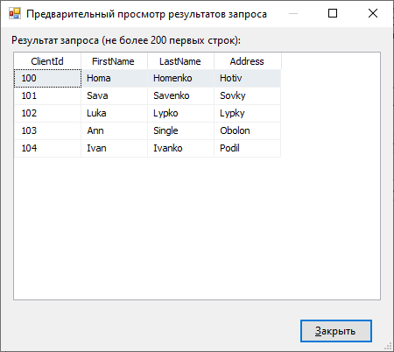
Структура пакету (3/3)

Slide 9
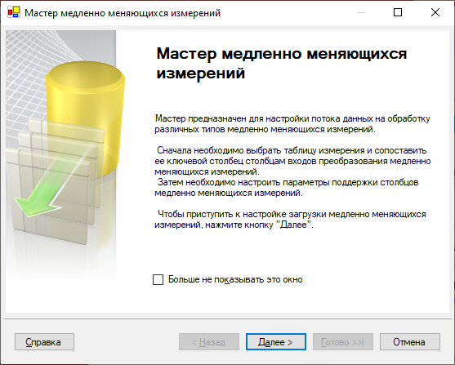
Майстер SCD (1/7)

Slide 10
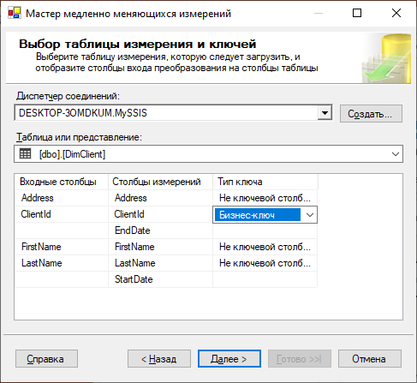
Майстер SCD (2/7)

Slide 11
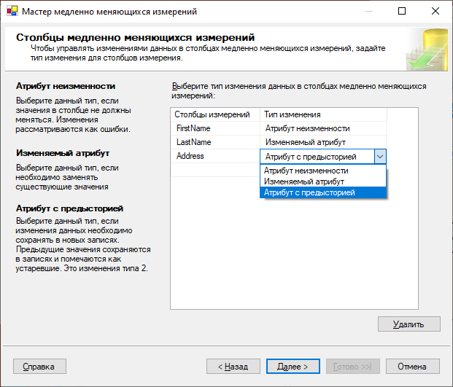
Майстер SCD (3/7)

Slide 12
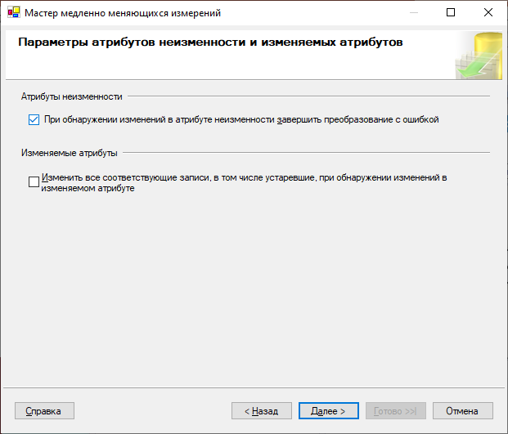
Майстер SCD (4/7)

Slide 13
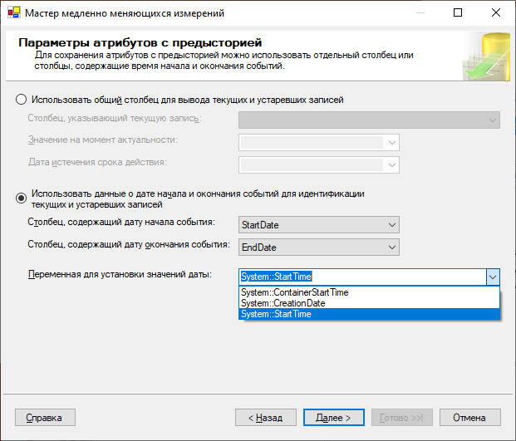
Майстер SCD (5/7)

Slide 14
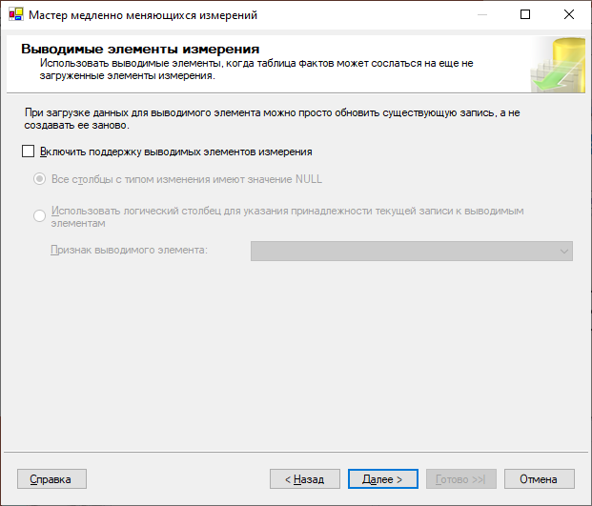
Майстер SCD (6/7)

Slide 15
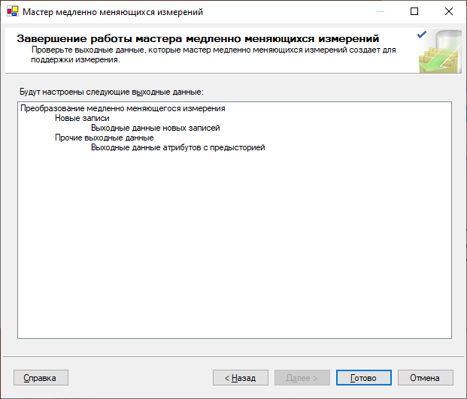
Майстер SCD (7/7)

Slide 16
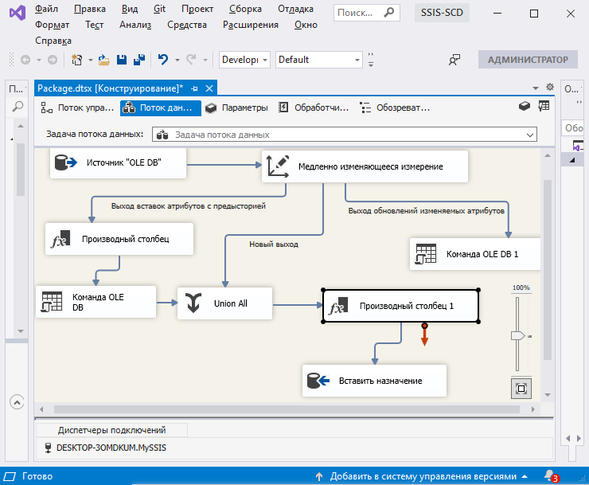
Результат роботи майстра

Slide 17
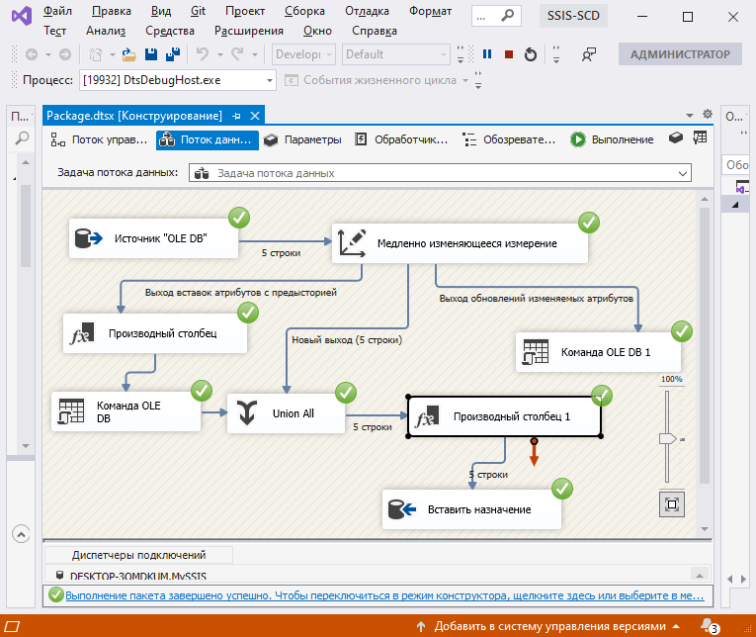
Запуск пакету

Slide 18
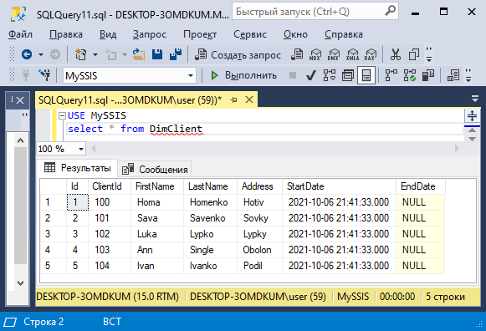
Виконання пакету

Slide 19
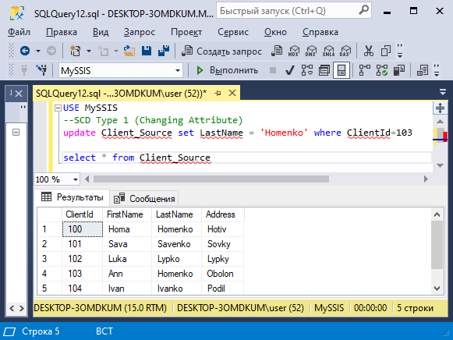
TABLE Client_Source та підготовка другої «порції даних» для TABLE DimClient
USE MySSIS
--SCD Type 1 (Changing Attribute) !!Ann вийшла заміж
update Client_Source set LastName = 'Homenko' where ClientId=103
select * from Client_Source

Slide 20
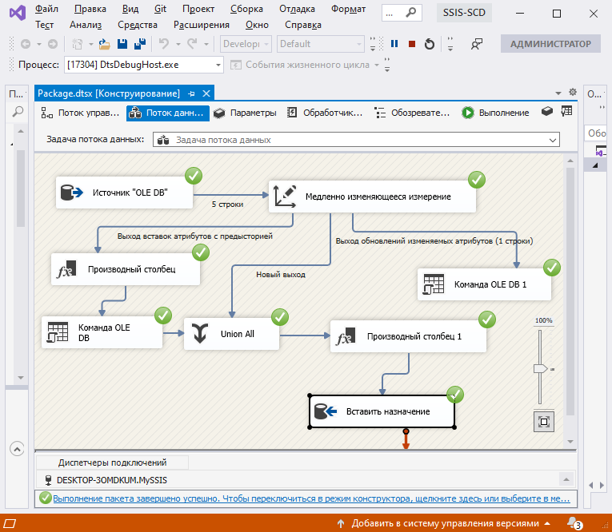
Запуск пакету (на другій «порції даних»)

Slide 21
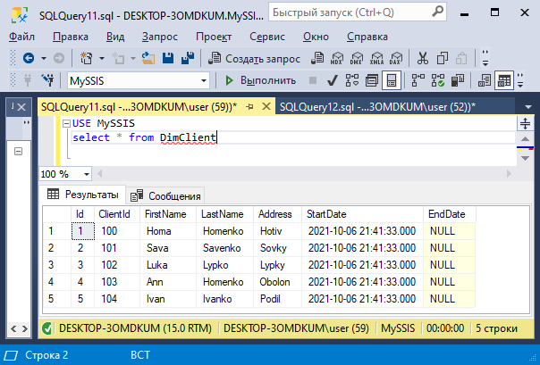
Результат виконання пакету на другій «порції даних»
USE MySSIS
--SCD Type 1 (Changing Attribute) !!Ann вийшла заміж
update Client_Source set LastName = 'Homenko' where ClientId=103
select * from Client_Source

Slide 22
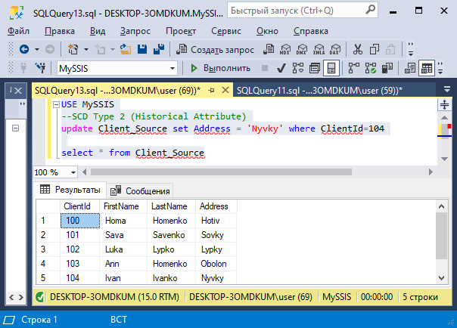
TABLE Client_Source та підготовка третьої «порції даних» для TABLE DimClient
USE MySSIS
--SCD Type 2 (Historical Attribute) Ivan переїхав на Nyvky
update Client_Source set Address = 'Nyvky' where ClientId=104
select * from Client_Source

Slide 23
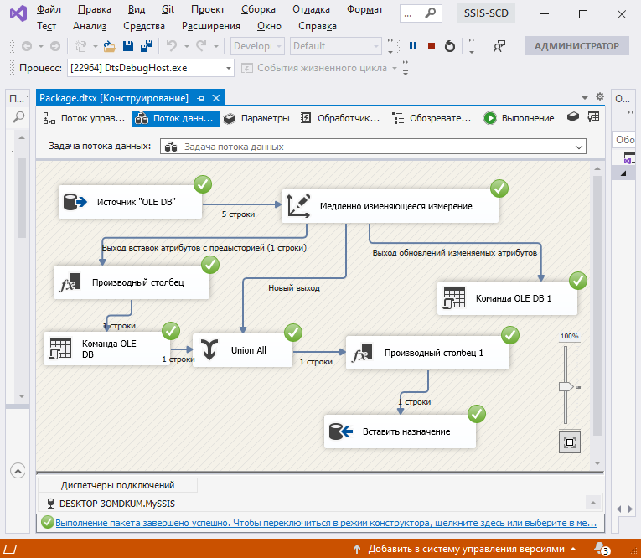
Запуск пакету (на третій «порції даних»)

Slide 24
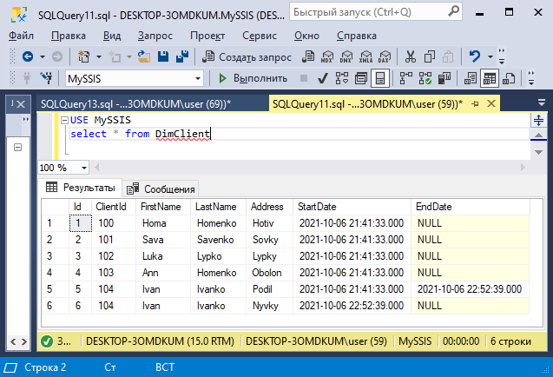
Результат виконання пакету на третій «порції даних»
USE MySSIS
--SCD Type 2 (Historical Attribute) Ivan переїхав на Nyvky
update Client_Source set Address = 'Nyvky' where ClientId=104
select * from Client_Source

Slide 25
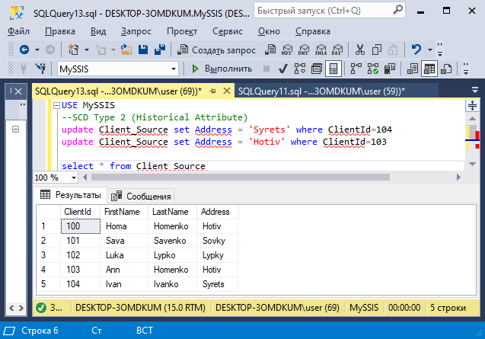
TABLE Client_Source та підготовка четвертої «порції даних» для TABLE DimClient
USE MySSIS
--SCD Type 2 (Historical Attribute) Ivan та Ann переїхали
update Client_Source set Address = 'Syrets' where ClientId=104
update Client_Source set Address = 'Hotiv' where ClientId=103
select * from Client_Source

Slide 26
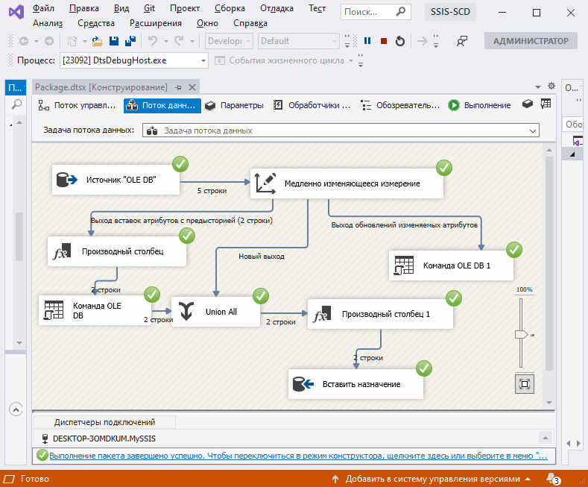
Запуск пакету (на четвертій «порції даних»)

Slide 27
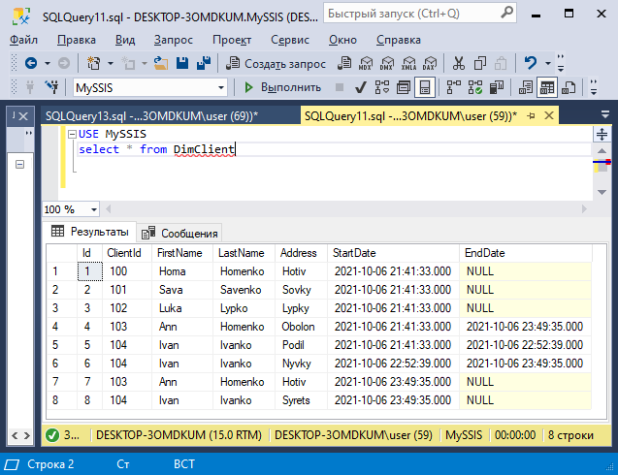
Результат виконання пакету на четвертій «порції даних»
USE MySSIS
--SCD Type 2 (Historical Attribute) Ivan та Ann переїхали
update Client_Source set Address = 'Syrets' where ClientId=104
update Client_Source set Address = 'Hotiv' where ClientId=103
select * from Client_Source

Slide 28
Результат виконання пакету на четвертій «порції даних»

Slide 29

TABLE Client_Source та підготовка п'ятої «порції даних» для TABLE DimClient
USE MySSIS
--SCD Fixed Attribute Помилка в імені
update Client_Source set FirstName = 'Luk' where ClientId=102
select * from Client_Source

Slide 30
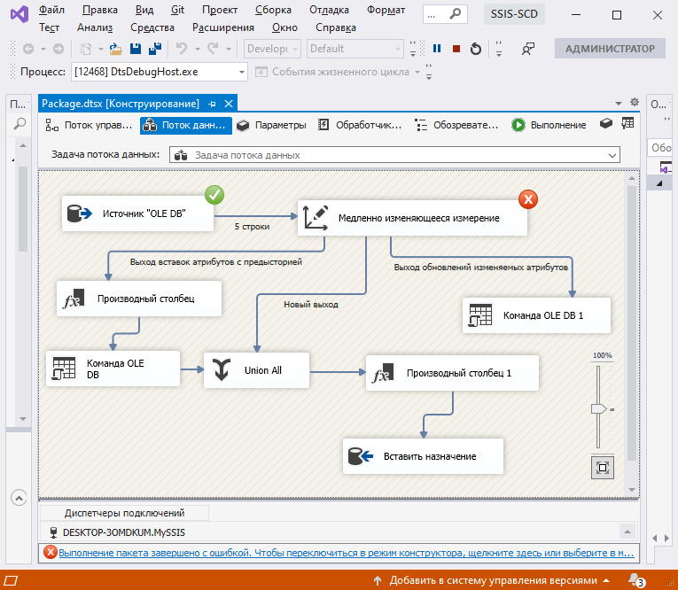
Запуск пакету на п'ятій «порції даних» (1/2)

Slide 31
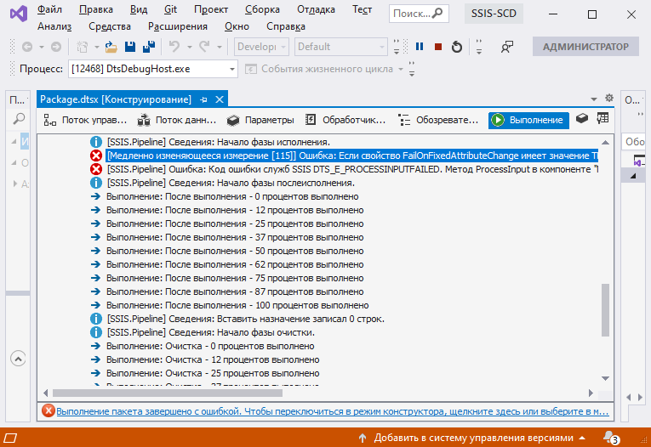
Запуск пакету на п'ятій «порції даних» (2/2)
[Медленно изменяющееся измерение [115]] Ошибка: Если свойство FailOnFixedAttributeChange имеет значение TRUE, при обнаружении изменения атрибута неизменности преобразование завершится ошибкой. Для отправки строк на выход с атрибутом неизменности установите свойство FailOnFixedAttributeChange в значение FALSE.

